Slide 1
AN TOÀN THÔNG TIN
Giảng viên: Th.s Phạm Minh Thái
Email: pmthai@uneti.edu.vn
Tổ Mạng Máy Tính và Công Nghệ Đa Phương Tiện
Khoa Công nghệ Thông tin

Slide 2
TÀI LIỆU THAM KHẢO
Tài liệu tham khảo:
William Stallings. Cryptography and Network Security: Principles and Practice, Sixth Edition. Prentice Hall, 2014.
Charlie Kaufman, Radia Perlman, and Mike Speciner. Network Security: Private Communication in a Public World, Second Edition. Prentice Hall, 2002.

Slide 3

NỘI DUNG
1
GIỚI THIỆU
2
MÃ HÓA ĐỐI XỨNG CỔ ĐIỂN
3
MÃ HÓA ĐỐI XỨNG HIỆN ĐẠI
4
MẬT MÃ KHÓA CÔNG KHAI
5
XÁC THỰC VÀ CHỮ KÝ SỐ
6
CÁC ỨNG DỤNG XÁC THỰC
7
AN TOÀN THƯ ĐIỆN TỬ
8
AN TOÀN IP
9
AN TOÀN WEB

Slide 4
CHƯƠNG 1: GIỚI THIỆU
1.1. Khái niệm an toàn mạng.
1.2. Các yếu tố xác lập an toàn thông tin.
1.3. Mô hình an toàn mạng.

Slide 5
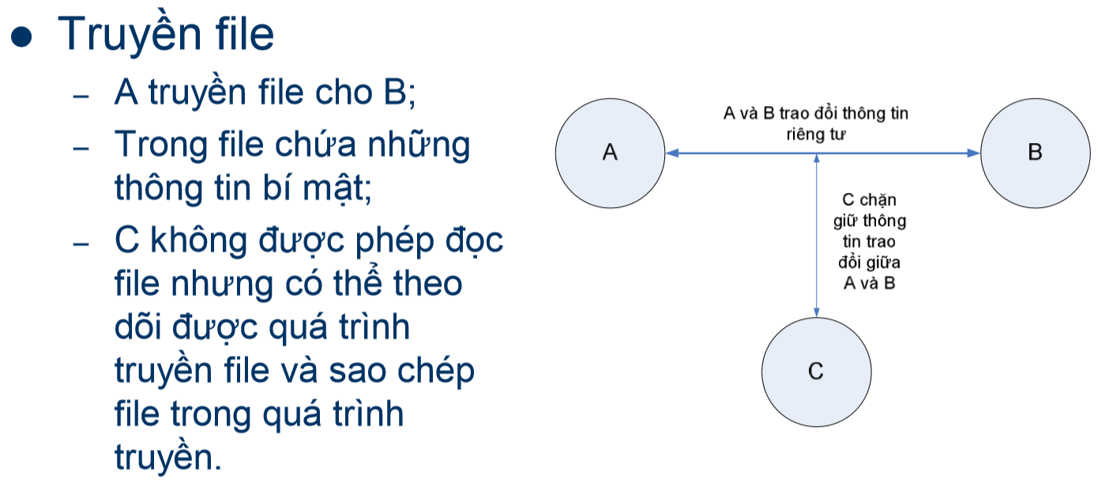
Một số ví dụ về an toàn Mạng

Slide 6
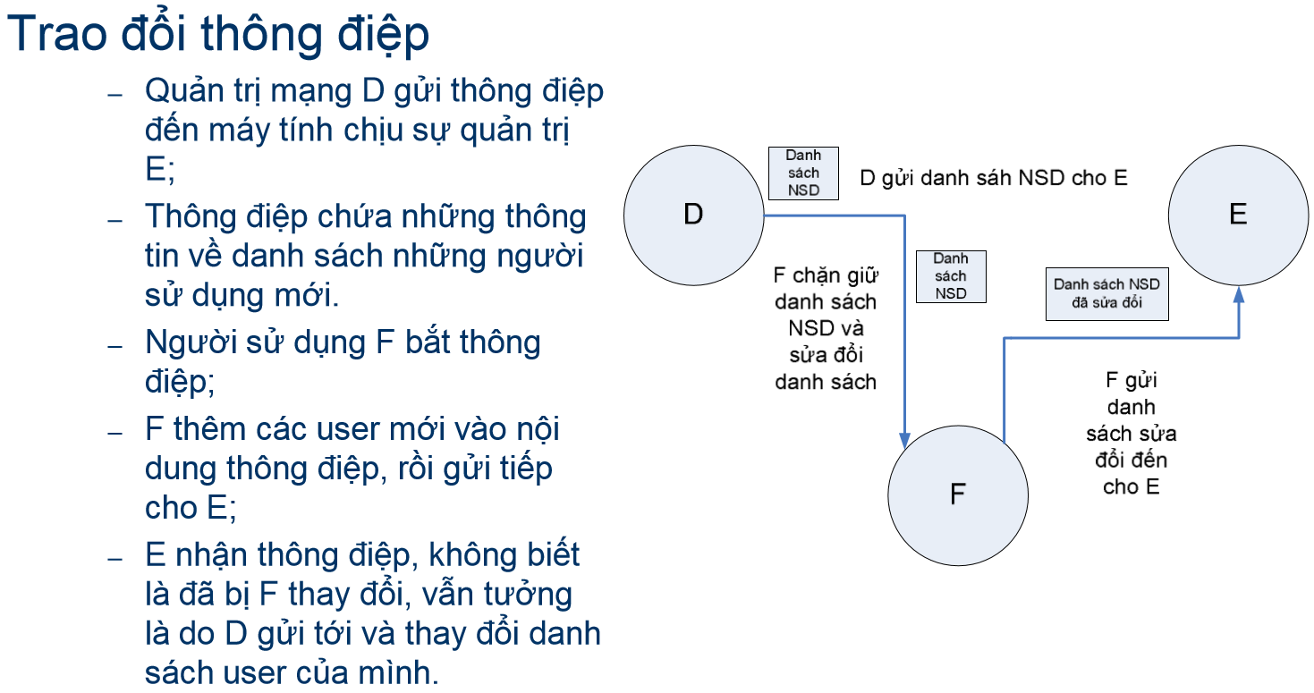
Một số ví dụ về an toàn Mạng

Slide 7
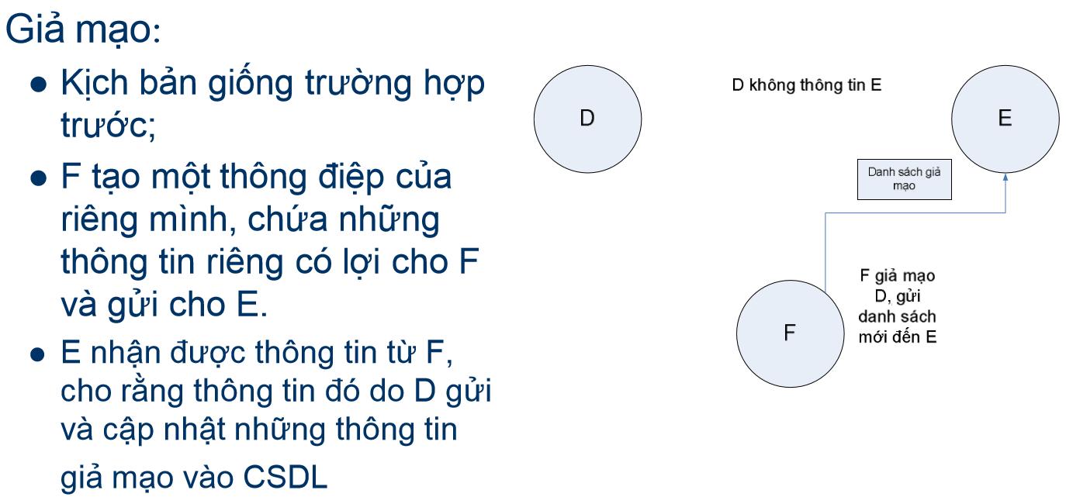
Một số ví dụ về an toàn Mạng
Notes:
Sự phức tạp trong bài toán Bảo mật liên mạng:
Không tồn tại phương pháp thích hợp cho mọi trường hợp.
Các cơ chế bảo mật luôn ñi ñôi với các biện pháp ñối phó.
Lựa chọn những giải pháp thích hợp với từng ngữ cảnh sử dụng.

Slide 8
1.1 Khái niệm an toàn mạng
Khái niệm cơ bản về an toàn thông tin (security).
Bảo mật hay an toàn thông tin là mức độ bảo vệ thông tin trước các mối đe rọa về “thông tịn lộ”, “thông tin không còn toàn vẹn” và “thông tin không sẵn sàng”.
Bảo mật hay an toàn thông tin là mức độ bảo vệ chống lại các nguy cơ về mất an toàn thông tin như “nguy hiểm”, “thiệt hại”, “mất mát” và các tội phạm khác.
Mức độ bảo vệ thông tin bao gồm “cấu trúc” và “quá trình xử lý” để nâng cao bảo mật.
Notes:
Khi nhu cầu trao đổi thông tin dữ liệu ngày càng lớn và đa dạng, các tiến bộ về điện tử - viễn thông và công nghệ thông tin không ngừng được phát triển ứng dụng để nâng cao chất lượng và lưu lượng truyền tin thì các quan niệm ý tưởng và biện pháp bảo vệ thông tin dữ liệu cũng được đổi mới.
Các phương pháp bảo vệ an toàn thông tin dữ liệu: Bảo vệ an toàn thông tin bằng các biện pháp hành chính. - Bảo vệ an toàn thông tin bằng các biện pháp kỹ thuật (phần cứng). - Bảo vệ an toàn thông tin bằng các biện pháp thuật toán (phần mềm).

Slide 9
1.1 Khái niệm an toàn mạng (t)
Bài toán an toàn an ninh thông tin mạng nảy sinh khi:
Cần thiết phải bảo vệ quá trình truyền tin khỏi các hành động truy cập trái phép.
Đảm bảo tính riêng tư và tính toàn vẹn.
Đảm bảo tính xác thực; ..vv.
Notes:
Để đảm bảo an toàn thông tin dữ liệu trên đường truyền tin và trên mạng máy tính có hiệu quả thì điều trước tiên là phải lường trước hoặc dự đoán trước các khả năng không an toàn, khả năng xâm phạm, các sự cố rủi ro có thể xảy ra đối với thông tin dữ liệu được lưu trữ và trao đổi trên đường truyền tin cũng như trên mạng. Xác định càng chính xác các nguy cơ nói trên thì càng quyết định được tốt các giải pháp để giảm thiểu các thiệt hại.
Có thể phân loại mô hình an toàn bảo mật thông tin trên máy tính theo hai hướng chính như sau: 1) Bảo vệ thông tin trong quá trình truyền thông tin trên mạng (Network Security) 2) Bảo vệ hệ thống máy tính, và mạng máy tính, khỏi sự xâm nhập phá hoại từ bên ngoài (System Security)

Slide 10
1.2 Các yếu tố xác lập an toàn thông tin
Các dịch vụ an toàn:
Bảo mật riêng tư (confidentiality).
Xác thực (authentication).
Toàn vẹn thông tin (integrity).
Chống phủ định (nonrepudiation).
Kiểm soát truy cập (access control).
Tính sẵn sàng (availability).

Slide 11
Bảo mật riêng tư
Đảm bảo tính riêng tư của thông tin: bảo vệ dữ liệu được truyền tải khỏi các tấn công thụ động.
Đảm bảo tính riêng tư: bảo vệ luồng thông tin trao đổi khỏi các thao tác phân tích.
Yêu cầu: phía tấn công không thể phát hiện được các đặc điểm của quá trình truyền tin: nguồn và đích của thông tin, tần suất, độ dài, ...

Slide 12
Bảo mật riêng tư (t)
Tương ứng với hình thức phát hiện nội dung thông điệp có một vài phương pháp bảo vệ đường truyền:
Bảo vệ mọi dữ liệu được truyền giữa hai người sử dụng tại mọi thời điểm: thiết lập đường truyền ảo giữa hai hệ thống và ngăn chặn mọi hình thức phát hiện nội dung thông điệp.
Bảo vệ các thông điệp đơn lẻ hoặc một số trường hợp đơn lẻ: không thực sự hữu ích, trong nhiều trường hợp khá phức tạp, chi phí lớn.

Slide 13
Xác thực
Khẳng định các bên tham gia vào quá trình truyền tin được xác thực và đáng tin cậy.
Đối với các thông điệp đơn lẻ:
Các thông báo, báo hiệu: dịch vụ xác thực đảm bảo cho bên nhận rằng các thông điệp được đưa ra từ những nguồn đáng tin cậy.
Đối với những liên kết trực tuyến:
Tại thời điểm khởi tạo kết nối, hai thực thể tham gia vào trao đổi thông tin phải được ủy quyền.
Dịch vụ cần khẳng định rằng kết nối không bị can thiệp bởi một bên thứ ba.
Notes:
Trong đó bên thứ ba này có thể giả mạo một trong hai bên được ủy quyền để có thể tham gia vào quá trình truyền tin và thu nhận các thông ñiệp.

Slide 14
Tính toàn vẹn
Đảm bảo tính toàn vẹn cũng có thể áp dụng cho luồng thông điệp hoặc một thông điệp.
Phương pháp hữu ích nhất là trực tiếp bảo vệ luồng thông điệp.
Đảm bảo tính toàn vẹn:
Dịch vụ bảo đảm tính toàn vẹn dữ liệu hướng liên kết.
Dịch vụ bảo đảm tính toàn vẹn hướng không liên kết.

Slide 15
Tính toàn vẹn (t)
Dịch vụ bảo đảm tính toàn vẹn dữ liệu hướng liên kết:
Tác động lên luồng thông điệp, đảm bảo rằng thông điệp được nhận hoàn toàn giống khi được gửi (không bị sao chép, sửa đổi, thêm bớt).
Các dữ liệu bị phá huỷ cũng được khôi phục bằng dịch vụ này.
Dịch vụ bảo đảm tính toàn vẹn hướng không liên kết:
Chỉ xử lý một thông điệp đơn lẻ.
Chỉ tập trung vào ngăn chặn sửa đổi nội dung thông điệp.

Slide 16
Chống phủ định
Dịch vụ chống phủ định ngăn chặn người nhận và người gửi từ chối thông điệp được truyền tải.
Khi thông điệp được gửi đi, người nhận có thể khẳng định rằng thông điệp đích thực được gửi tới từ người được uỷ quyền.
Khi thông điệp được nhận, người gửi có thể khẳng định rằng thông điệp đích thực tới đích.

Slide 17
Kiểm soát truy cập
Dịch vụ kiểm soát truy cập cung cấp khả năng giới hạn và kiểm soát các truy cập tới các máy chủ hoặc các ứng dụng thông qua đường truyền tin.
Để đạt được sự kiểm soát này, mỗi đối tượng khi truy nhập vào mạng, phải được nhận biết hoặc được xác thực, sao cho quyền truy cập sẽ được gắn với từng cá nhân.

Slide 18
Tính sẵn sàng
Khi có sự tấn công phá hủy tính sẵn sàng của hệ thống, thực hiện các thao tác vật lý tác động lên hệ thống.
Dịch vụ đảm bảo tín sẵn sàng phải:
Ngăn chặn các ảnh hưởng lên thông tin trong hệ thống.
Phục hồi khả năng phục vụ của các phần tử hệ thống trong thời gian nhanh nhất.

Slide 19
1.2 Các yếu tố xác lập an toàn thông tin
Các cơ chế an toàn
Không tồn tại một cơ chế duy nhất.
Sử dụng các kỹ thuật mật mã.
Các hình thức tấn công
Truy nhập thông tin bất hợp pháp.
Sửa đổi thông tin bất hợp pháp…

Slide 20
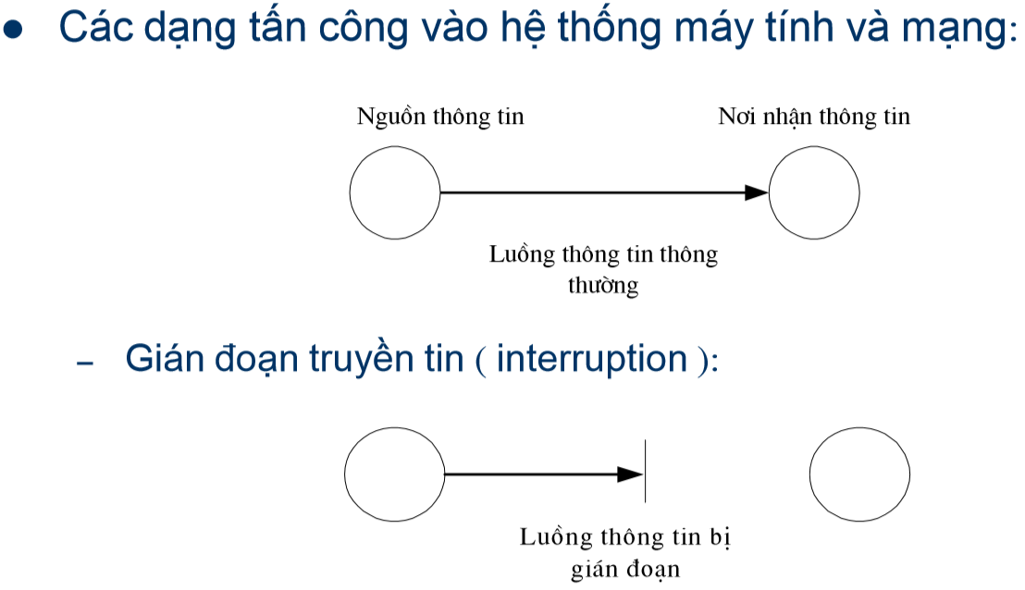
Một số dạng tấn công

Slide 21
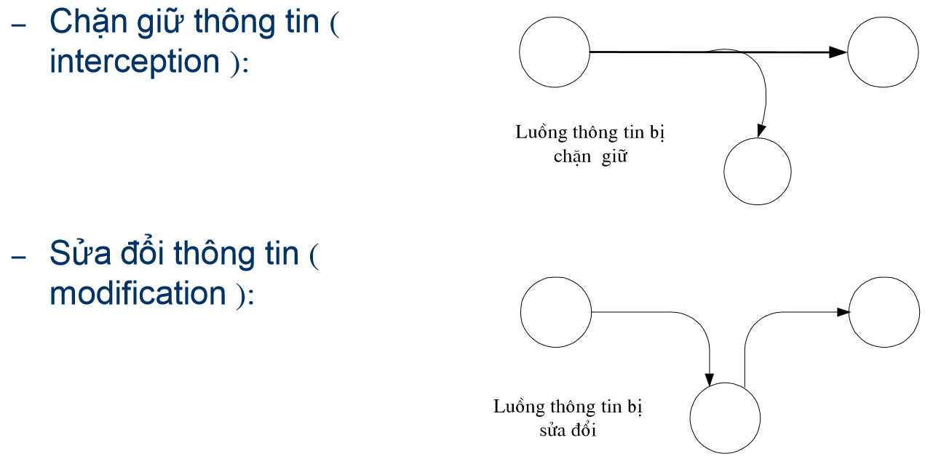
Một số dạng tấn công (t)

Slide 22
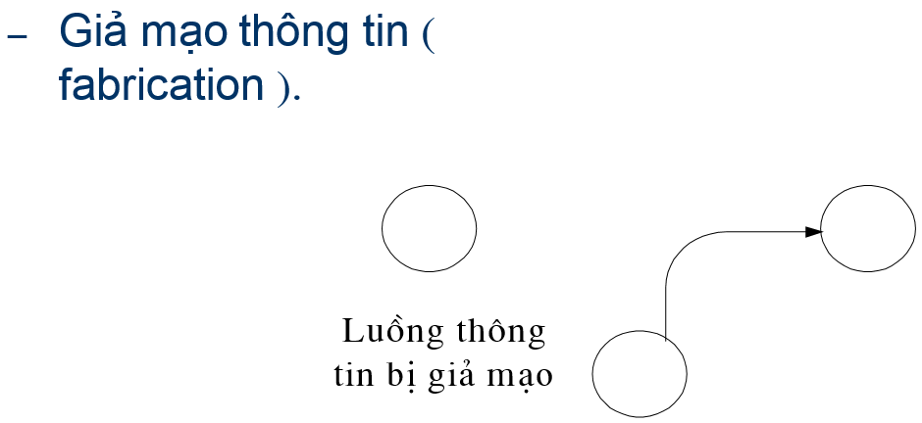
Một số dạng tấn công (t)

Slide 23
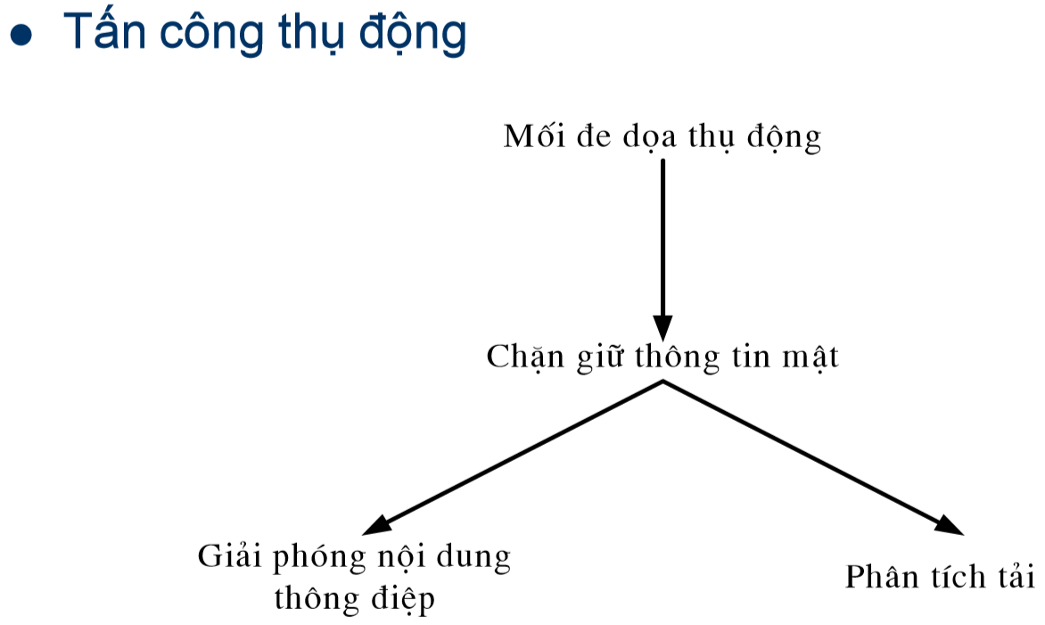
Một số dạng tấn công (t)

Slide 24
Một số dạng tấn công (t)
Các dạng tấn công thụ động:
Giải phóng nội dung thông điệp: ngăn chặn đối phương thu và tìm hiểu được nội dung của thông tin truyền tải.
Phân tích tải: đối phương có thể xác định:
Vị trí của các máy tham gia vào quá trình truyền tin
Tần suất và kích thước bản tin.
Dạng tấn công thụ động rất khó bị phát hiện vì không làm thay đổi dữ liệu.
Với dạng tấn công thụ động, nhấn mạnh “ngăn chặn” hơn “phát hiện”.

Slide 25
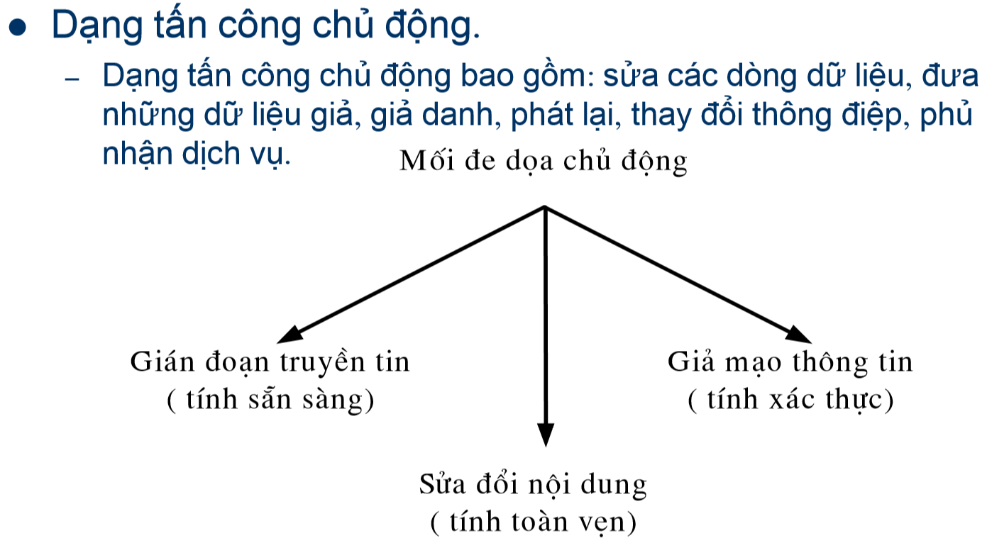
Một số dạng tấn công (t)

Slide 26
Một số dạng tấn công (t)
Giả danh: khi đối phương giả mạo một đối tượng được uỷ quyền.
Phát lại: khi đối phương chặn bắt các đơn vị dữ liệu và phát lại chúng, tạo nên các hiệu ứng không được uỷ quyền.
Thay đổi thông điệp: một phần của thông điệp hợp pháp bị sửa đổi, làm chậm hoặc sắp xếp lại => những hiệu ứng không được uỷ quyền.
Phủ nhận dịch vụ: cấm hoặc ngăn chặn sử dụng các dịch vụ, các khả năng truyền thông.

Slide 27
Một số dạng tấn công (t)
Dạng tấn công chủ động rất khó có thể ngăn chặn tuyệt đối => yêu cầu phải bảo vệ vật lý mọi đường truyền thông tại mọi thời điểm.
Mục tiêu an toàn: phát hiện và phục hồi lại thông tin từ mọi trường hợp bị phá huỷ và làm trễ.

Slide 28
1.3 Mô hình an toàn mạng
Quá trình truyền tải có bảo mật thông tin được gửi.
Một số thông tin mật sẽ được chia sẻ giữa hai bên truyền tin.
Các thao tác cơ bản thiết kế một hệ thống an toàn
Thiết kế các thuật toán để thực hiện quá trình truyền tin an toàn.
Tạo ra những thông tin mật sẽ được xử lý bằng thuật toán trên.
Phát triển những phương pháp để phân phối và chia sẻ các thông tin mật
Đặt ra giao thức trao đổi.

Slide 29
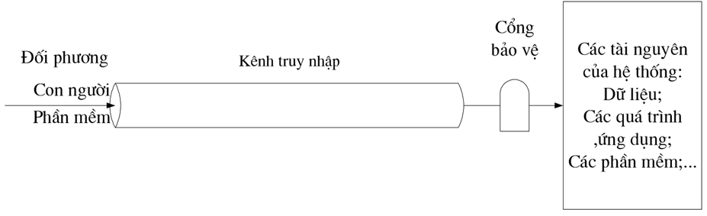
1.3 Mô hình an toàn mạng (t)

